Slide 1
Diseño de mobiliario
Mobiliario es el conjunto de muebles; son objetos que sirven para facilitar los usos y actividades habituales en casas, oficinas y otro tipo de locales. Normalmente el término alude a los objetos que facilitan las actividades humanas comunes, tales como dormir, comer, cocinar, descansar, etc., mediante mesas, sillas, camas, estanterías, muebles de cocina, etc. El término excluye utensilios y máquinas tales como PC, teléfonos, electrodomésticos, etc. Existen varios tipos de mobiliario, como los muebles que poseen una superficie horizontal separada del suelo, como sillas y camas, mesas, o bien, muebles para el almacenaje o archivado de libros, revistas, ropa, etc. El mobiliario urbano o equipamiento urbano es el conjunto de bancos, marquesinas, papeleras, etc. instalado por los ayuntamientos para uso del vecindario.
El mobiliario puede ser el producto del diseño o considerado una forma de arte decorativo. Además del fin funcional del mobiliario, puede servir a un propósito simbólico o religioso. El mobiliario doméstico crea, en conjunción con otros objetos como lámparas o relojes, espacios interiores convenientes, confortables y funcionales.
El mobiliario puede ser artesanal o industrial, y por su gran carga ornamental ha sido considerado objeto artístico en la historia del arte decorativo, sobre todo el de la época pre-industrial.

Slide 2
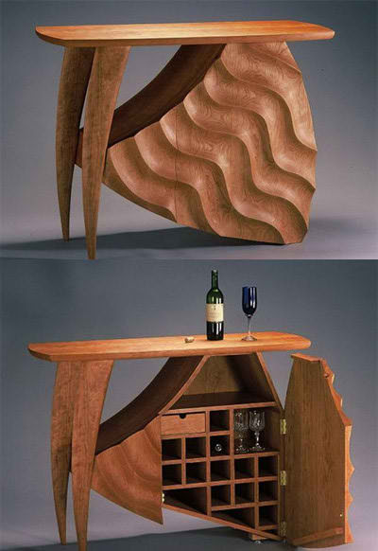

Slide 3
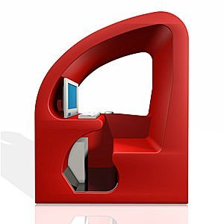

Slide 4
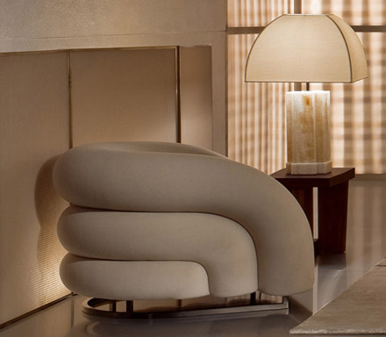

Slide 6
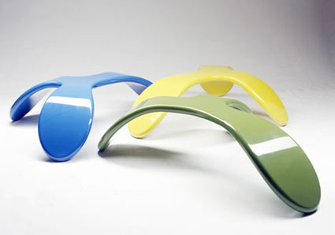

Slide 7
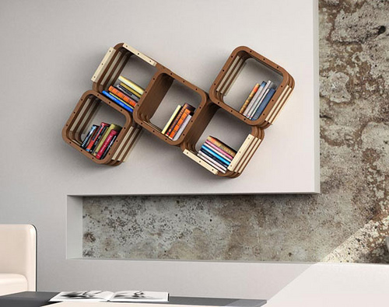

Slide 8
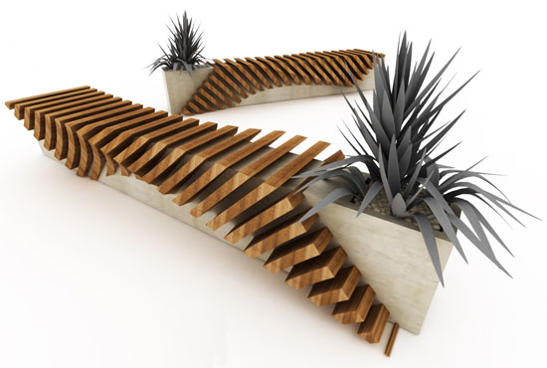

Slide 9
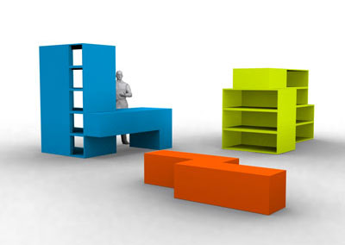

Slide 10
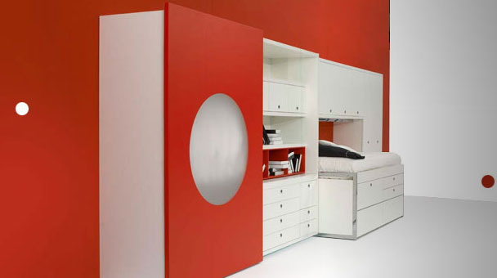

Slide 11
